Slide 1

Judul Skripsi (36-44 pt)
Nama Mahasiswa
NPM
Hari/tanggal
Pembimbing 1:
Pembimbing 2:
Penguji 1:
Penguji 2:
Program Studi S1 Statistika, Departemen Matematika
Fakultas Matematika dan Ilmu Pengetahuan Alam (FMIPA) - Universitas Indonesia
Gedung D, Kampus UI, Depok 16424, Telp. +62-21-7862719, Fax. +62-21-7863439, Email. stats@sci.ui.ac.id

Slide 2

Panduan Umum: judul slide
Prinsip Umum
Harus terlihat jelas dari jarak 3 s.d 5 meter
Judul lebih besar dari isi
Konsisten di semua slide.
Rekomendasi Format Akademik
Font size
  32 – 36 pt (standar ideal);
  28 pt (minimum, jika judul panjang),
  40 pt (jika ingin lebih tegas dan ruang slide luas)
Font types:
  Serif (formal klasik): Times New Roman, Cambria
  Sans-serif (modern professional): Calibri, Arial
Style: Bold, left alignment, warna hitam atau navy gelap pada background terang.

Slide 3
Panduan Umum: lanjutan
Elemen | Ukuran Ideal
Judul Slide | 32–36 pt
Isi Bullet Level 1 | 22–24 pt
Sub-bullet (Level 2) | 20–22 pt
Keterangan gambar | 16–18 pt
Nomor slide | 12–14 pt

Slide 4
Outline
Pada slide ini, sajikan gambaran yang jelas mengenai struktur presentasi, mencakup bagian pendahuluan, metode penelitian, hasil penelitian, pembahasan, kesimpulan. Pastikan alur presentasi sistematis dan logis.

Slide 5
Pedoman Tipografi dan Warna
Pilih font yang membuat presentasi terlihat professional, misal serif untuk judul dan font sans-serif untuk isi teks.
Pertahankan warna teks yang gelap pada latar belakang terang untuk meningkatkan keterbacaan serta memastikan desain visual yang bersih dan rapi.

Slide 6
Metode Penelitian
Jelaskan metode yang digunakan dalam penelitian, dengan cakupan meliputi (namun tidak terbatas pada): pemodelan statistika, teknik pengumpulan data, pengolahan data, analisis data, maupun hal lain yang relevan dengan tugas akhir Anda.

Slide 7
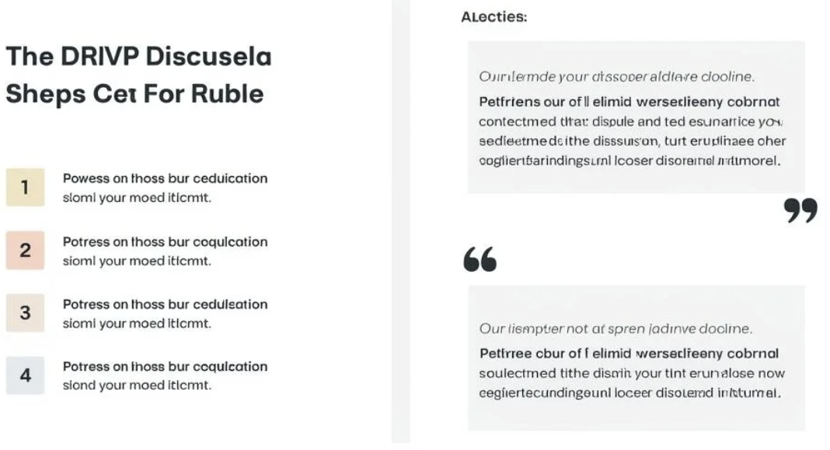
Pengaturan Layout
Utamakan kejelasan struktur presentasi, supaya mudah dipahami.
Misal, gunakan bulleted key points pada 1 sisi, dan penjelasan singkat pada sisi lain untuk memfasilitasi pemahaman dan engagement dengan poin pembahasan.

Slide 8
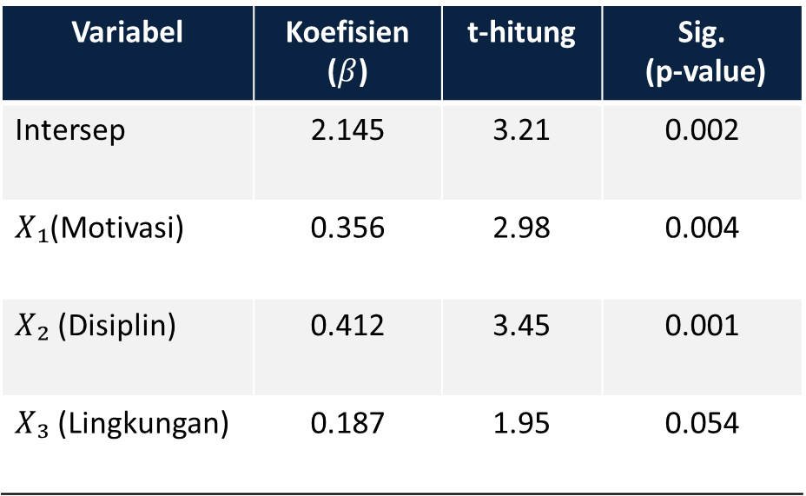
Penyajian Tabel
Header yang jelas
penamaan tiap kolom
pastikan isi table mudah terbaca
Variabel | Koefisien ($β$) | t-hitung | Sig. (p-value)
Intersep | 2.145 | 3.21 | 0.002
$X₁$(Motivasi) | 0.356 | 2.98 | 0.004
$X₂$ (Disiplin) | 0.412 | 3.45 | 0.001
$X₃$ (Lingkungan) | 0.187 | 1.95 | 0.054
Simpel Layout
Gunakan layout sederhana
Disarankan pewarnaan selang seling antar baris untuk memudahkan keterbacaan isi table.
Hindari penyajian terlalu banyak informasi dalam satu tabel (maks 4 – 5 kolom).

Slide 9
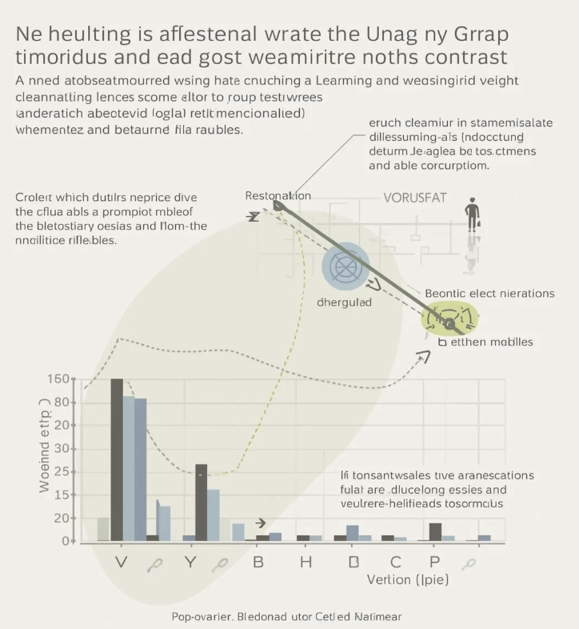
Penyajian Grafik dan Gambar
Gunakan gambar dan visual berkualitas tinggi untuk meningkatkan pemahaman dan keterlbatan audiens.
Pastikan kejelasan tampilan dengan menjaga margin yang memadai.
Sertakan keterangan (caption) yang ringkas dan informatif untuk menjelaskan relevansi setiap gambar terhadap materi yang disampaikan

Slide 10
Daftar Pustaka
Agresti, A. (2018). Statistical methods for the social sciences (5th ed.). Pearson.
Gelman, A., Carlin, J. B., Stern, H. S., Dunson, D. B., Vehtari, A., & Rubin, D. B.
(2013). Bayesian data analysis (3rd ed.). CRC Press.
Tibshirani, R. (1996). Regression shrinkage and selection via the Lasso.
Journal of the Royal Statistical Society: Series B (Methodological), 58(1),
267–288. https://doi.org/10.1111/j.2517-6161.1996.tb02080.x
Wasserstein, R. L., & Lazar, N. A. (2016). The ASA statement on p-values:
Context, process, and purpose. The American Statistician, 70(2),
129–133. https://doi.org/10.1080/00031305.2016.1154108
Badan Pusat Statistik. (2023). Statistik Indonesia 2023.
https://www.bps.go.id
R Core Team. (2023). R: A language and environment for statistical computing
(Version 4.3) [Computer software]. R Foundation for Statistical Computing.
https://www.r-project.org/
Gunakan hanging indent
Konsistensi format, misal APA atau MLA
Panduan: Citation Styles and Guides | Writing and Communication Centre | University of Waterloo

Slide 11
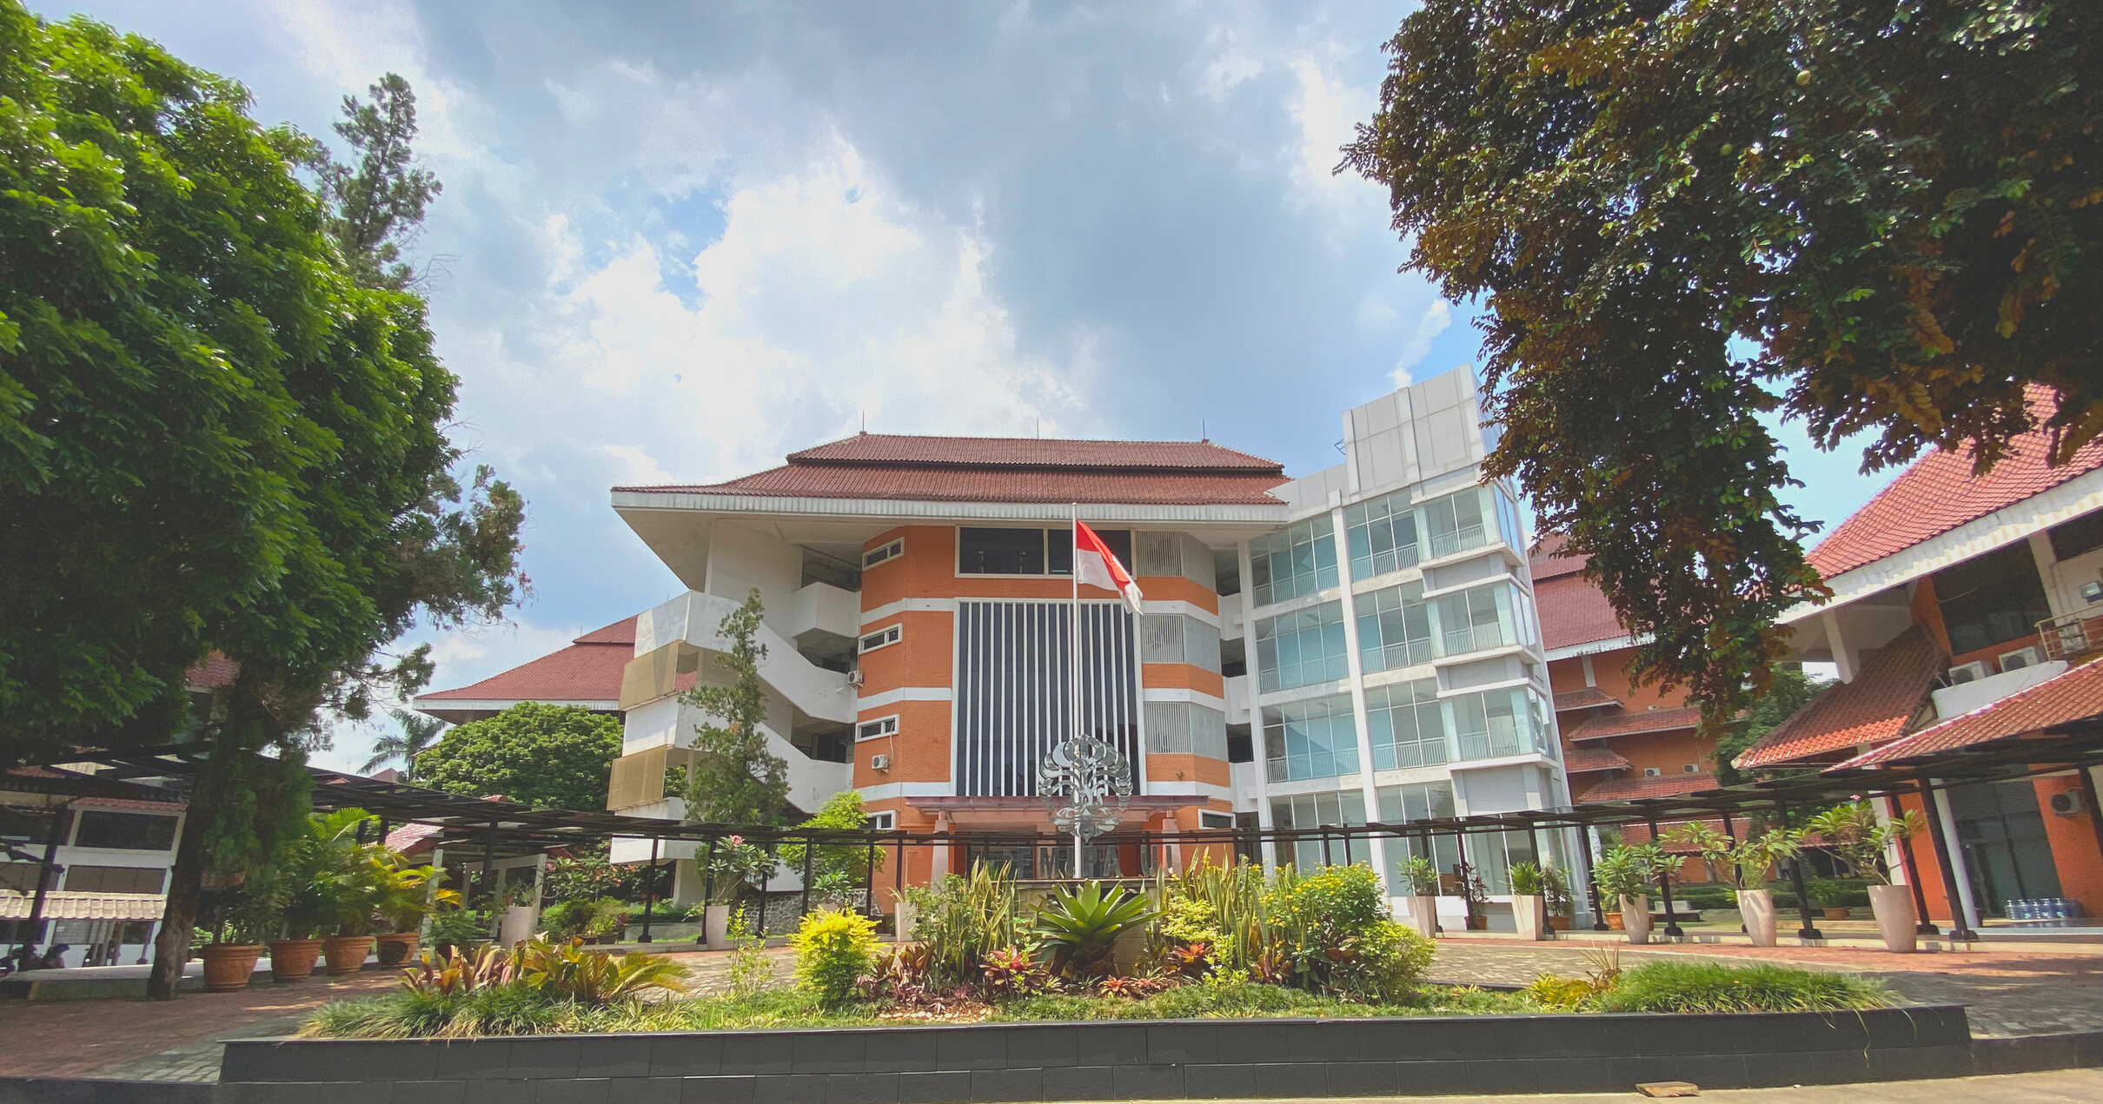
Terima Kasih
Program Studi S1 Statistika, Departemen Matematika
Fakultas Matematika dan Ilmu Pengetahuan Alam (FMIPA) - Universitas Indonesia
Gedung D, Kampus UI, Depok 16424, Telp. +62-21-7862719, Fax. +62-21-7863439, Email. stats@sci.ui.ac.id

